Slide 1
树莓派开发
15 用树莓派点亮数码管

Slide 2
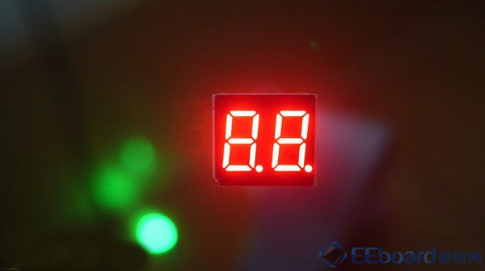
点亮单数码管

Slide 3
一、点亮单数码管
数码管的显示分为静态和动态两种。静态就是一个GPIO控制一个LED小灯管。
但是随着控制数码管数量的增加，GPIO口就占用太多了，所以多个数码管可以有共阴和共阳两种共享引脚。
这个时候如果采用静态点亮数码管的方式，共享引脚的数码管显示完全一样。
所谓动态方式，就是通过GPIO选择引脚，选择要点亮的某个数码管，然后通过共享引脚点亮LED小灯管。然后快速切换点亮其他数码管，由于点亮的切换频率非常快所以感觉上数码管一直亮着。
当然也可以使用辅助芯片，如MAX7129等，只需要用更加简化的方式控制显示数据。

Slide 4
二、单数码管显示时间
import RPi.GPIO as GPIO
import time, random
""“
Display date to LED lights
There are four lights, it displays 4 number
""“
GPIO.setwarnings(False)
GPIO.setmode(GPIO.BCM)
def setp(n, status='on'):
if status == 'on':
GPIO.output(n, GPIO.HIGH)
else:
GPIO.output(n, GPIO.LOW)

Slide 5
三、代码
for i in pins + sels:
GPIO.setup(i, GPIO.OUT)
setp(i, 'off')
for i in sels:
setp(i, 'on')
#
# __2__
# | | | 0 -> 011 1111 -> 0x3f
# 1 | | 3 | 1 -> 010 0001 -> 0x21
# |__7__| | 2 -> 111 0110 -> 0x76
# | | | 4 -> ...
# 6 | | 4 | ...
# |__5__| | 9 -> ... -> 0x5f
#

Slide 6
三、代码
pins = [27, 17, 22, 10, 25, 24, 11] #GPIO ports
sels = [14, 15, 18, 23] #GPIO ports to select led, there are four led lights
nums = [0x3f, 0x21, 0x76, 0x5e, 0x4d, 0x5b, 0x7b, 0x0e, 0x7f, 0x5f]
def flush(sel, n):
setp(sels[sel], 'off')
n = nums[n]
for i in sels:
if i != sels[sel]:
setp(i, 'on')
for i in range(7):
if (n & (1 << i)):
setp(pins[i], 'on')
for i in range(7):
if (n & (1 << i)):
setp(pins[i], ‘off‘)

Slide 7
三、代码
try:
while True:
t = time.gmtime()
flush(3, t.tm_min / 10)
flush(2, t.tm_min % 10)
flush(1, t.tm_sec / 10)
flush(0, t.tm_sec % 10)
except:
GPIO.cleanup()

Slide 8
三、代码
其中灯管编号，引脚对应关系可以根据自己的连线方式自定义和修改：
#
# __2__
# | | | 0 -> 011 1111 -> 0x3f
# 1 | | 3 | 1 -> 010 0001 -> 0x21
# |__7__| | 2 -> 111 0110 -> 0x76
# | | | 4 -> ...
# 6 | | 4 | ...
# |__5__| | 9 -> ... -> 0x5f
pins = [27, 17, 22, 10, 25, 24, 11] #GPIO ports
sels = [14, 15, 18, 23] #GPIO ports to select led, there are four led lights
nums = [0x3f, 0x21, 0x76, 0x5e, 0x4d, 0x5b, 0x7b, 0x0e, 0x7f, 0x5f]#0,1,2,3~9 对应编码

Slide 9
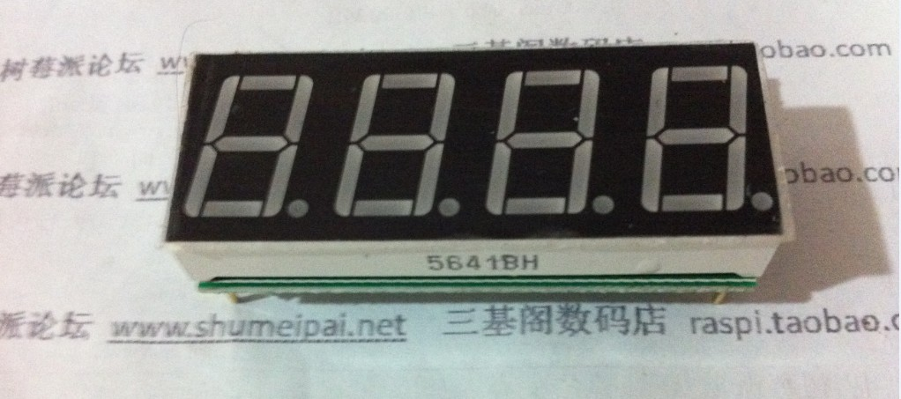
四、点亮四位共阴数码管
实物
一、模块描述 1 、名称：4位数码管显示模块，采用74HC595+8550三极管驱动 2 、数码管型号：0.56英寸共阳数码管 3 、工作电压：3.3V-5V 4 、设有两个固定螺栓孔方便安装，孔间距34MM 5 、底板尺寸：5cm*2.7cm

Slide 10
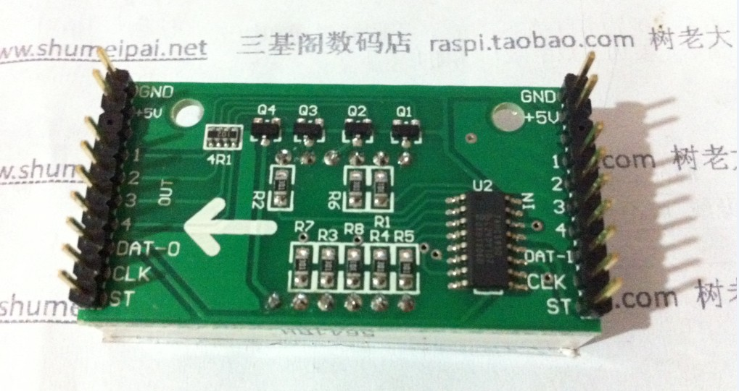
四、点亮四位共阴数码管
实物背板
四针低电平I/O
二 模块接口说明：输入与输出对称，可拼接多块单元板。
1、两针电源接口，+5V可外接3.3V-5V电压（可以直接与5v单片机和3.3v单片机相连），GND为电源负极。 2、四针位选择1-4输入，低电平位选，可直接与单片机IO口相连。 3、三针串入数据引脚，DAT,CLK,ST，为74HC595串行输入控制，可直接与单片机IO口相连。
注：模块与单片机IO口相连需要7个IO口，不管你拼接多少块单元，都只要7个IO口连接，扩展灵活

Slide 11
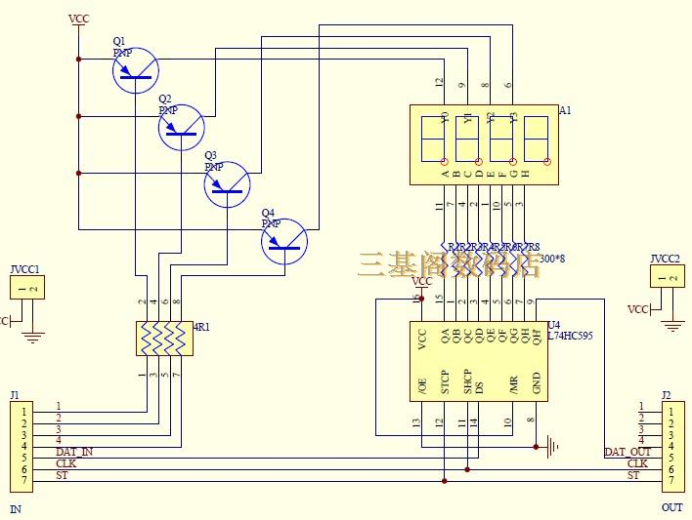
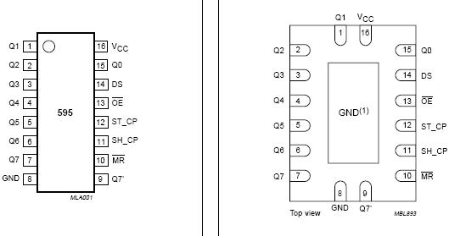
74HC595的控制逻辑
74HC595是8位串行输入并行输出移位寄存器，也就是串行转并行，来驱动数码管，否则，就需要如前例，每个数码管的每笔驱动。如右图：
各脚定义如下：
我们用到的输入分别接74HC595
DAT_IN：DS
CLK：SHCP
ST：STCP

Slide 12
74HC595的控制逻辑
符号 | 引脚 | 描述
Q0…Q7 | 15， 1， 7 | 并行数据输出
GND | 8 | 地
Q7’ | 9 | 串行数据输出
MR | 10 | 主复位（低电平）
SH_{CP} | 11 | 移位寄存器时钟输入
ST_{CP} | 12 | 存储寄存器时钟输入
OE | 13 | 输出有效（低电平）
D_{S} | 14 | 串行数据输入
V_{CC} | 16 | 电源

Slide 13
74HC595的控制逻辑
DS（14）为串行数据输入口；
SH_CP（11）为串行时钟输入口；
ST_CP（12）为寄存器移位
SH_CP每个上升沿到来时，芯片内部的移位寄存器会左移一位，最低位由DS决定，最高位移出丢失，次高位成为最高位，并在Q7‘体现出来（根据Q7'可以看出，74HC595也有串行输出功能）；
ST_CP每个上升沿会将移位寄存器的值输出到存储寄存器,存储寄存器直接和引脚Q0~Q7相连，所以存储寄存器的值会直接反映在引脚Q0~Q7上，从而实现串行转并行功能；
OE是输出使能，高电平时Q0~Q7为高阻态，低电平时Q0~Q7为存储寄存器的值；MR为低电平时，移位寄存器会被清0，高电平时无效；VCC接电源；GND接地。

Slide 14
数码管的片选与刷新
数码管驱动方式：动态驱动。
每个数码管的a,b,c,d,e,f,g,dp同名片段连在一起，同时每个数码管有自己的独立的控制I/O,用于控制是否显示。比如4位数码管，总共有4个针脚用于控制每个数码管的显示。
3461BS共阴数码管，那么控制片段显示的针脚为LOW的时候，对应的数码管才会显示。
由于74HC595每次只能显示一个数字，如果需要每个数码管显示不同的数字，那么必须通过在1～2ms内反复刷新。

Slide 15
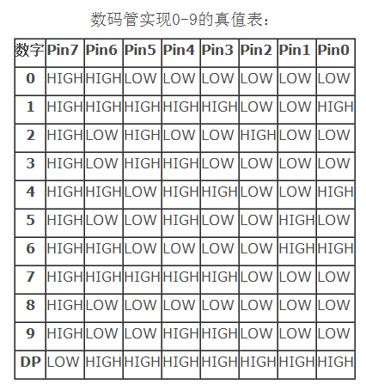
代码说明
// 0-9 10个显示数字与小数点（DP） byte seven_seg_digits[10] =
{ B00000011, // = 0 B10011111, // = 1 B00100101, // = 2 B00001101, // = 3 B10011001, // = 4 B01001001, // = 5 B01000001, // = 6 B00011111, // = 7 B00000001, // = 8 B00001001, // = 9
B111111110 // = dp }; int latchPin = 6; //ST_CP移位 int clockPin = 5; //SH_CP时钟 int dataPin = 4; //DS数据串口

Slide 16
代码说明
void setup() { pinMode(latchPin, OUTPUT); //移位输出 pinMode(clockPin, OUTPUT); //时钟输出 pinMode(dataPin, OUTPUT); //数码管串口输出 pinMode(8, OUTPUT); //片选1输出 pinMode(9, OUTPUT); //片选2输出 pinMode(10, OUTPUT); //片选3输出 pinMode(11, OUTPUT); //片选4输出 Serial.begin(9600); //树莓派串口传输速率 // pinMode(2, INPUT); //温度传感器采集口 }

Slide 17
代码说明
void sevenSegWrite(byte digit, int b) { digitalWrite(8, HIGH); //全暗 digitalWrite(9, HIGH); digitalWrite(10, HIGH); digitalWrite(11, HIGH); digitalWrite(latchPin, LOW); //移位低 shiftOut(dataPin, clockPin, LSBFIRST, seven_seg_digits[digit]); //移位 digitalWrite(latchPin, HIGH); //移位高，完成写入 digitalWrite(b, LOW); //点亮b（片选） }
SH_CP每个上升沿到来时，芯片内部的移位寄存器会左移一位，最低位由DS决定，最高位移出丢失，次高位成为最高位，并在Q7‘体现出来（根据Q7'可以看出，74HC595也有串行输出功能）；
ST_CP每个上升沿会将移位寄存器的值输出到存储寄存器,存储寄存器直接和引脚Q0~Q7相连，所以存储寄存器的值会直接反映在引脚Q0~Q7上，从而实现串行转并行功能；

Slide 18
代码说明
shiftOut(dataPin,clockPin,bitOrder,val)
shiftOut函数能够将数据通过串行的方式在引脚上输出，相当于一般意义上的同步串行通信，这是控制器与控制器、控制器与传感器之间常用的一种通信方式。
shiftOut函数无返回值，有4个参数：dataPin、clockPin、bitOrder、val，具体说明如下：
dataPin：数据输出引脚，数据的每一位将逐次输出。引脚模式需要设置成输出。
clockPin：时钟输出引脚，为数据输出提供时钟，引脚模式需要设置成输出。
bitOrder：数据位移顺序选择位，该参数为byte类型，有两种类型可选择，分别是高位先入MSBFIRST和低位先入LSBFIRST。
val：所要输出的数据值。
我们的代码：
digitalWrite(latchPin, LOW); //移位低 shiftOut(dataPin, clockPin, LSBFIRST, seven_seg_digits[digit]); digitalWrite(latchPin, HIGH); //移位高，完成写入 digitalWrite(b, LOW); //点亮b（片选）

Slide 19
代码说明
shiftOut函数原型如下： void shiftOut(uint8_t dataPin, uint8_t clockPin, uint8_t bitOrder, uint8_t val) { uint8_t i;
for (i = 0; i < 8; i++) { if (bitOrder == LSBFIRST) digitalWrite(dataPin, !!(val & (1 << i))); else digitalWrite(dataPin, !!(val & (1 << (7 - i)))); digitalWrite(clockPin, HIGH); digitalWrite(clockPin, LOW); } }

Slide 20
代码说明
void showNum(int num) { int b = 11; //数码管移位操作次数-实际以数据位数决定 while(1) { sevenSegWrite(num % 10, b); //将num逐位写到b位数码管 b -= 1; //数码管移一位 if(num/10 > 0){ //数值移一位 num /= 10; } else { break; } } }
void loop() { showNum(analogRead(A5)); //显示树莓派A5口的采集信息，反复写（刷新）
}

